Slide 1
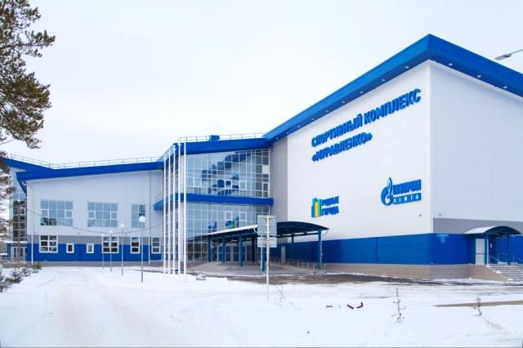
Муниципальное бюджетное учреждение «Спортивная школа «Муравленко»
Аналитическая деятельность инструктора-методиста
Мониторинг затруднений в МБУ «СШ «Муравленко»
Инструктор-методист Горбунова Ольга Александровна

Slide 2
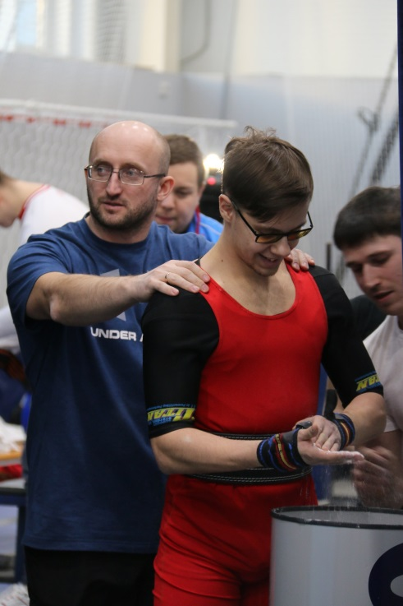
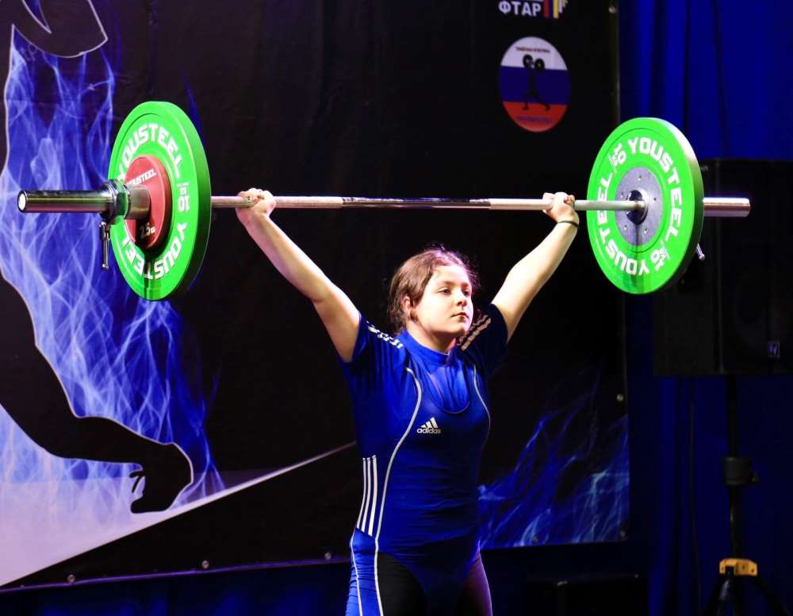
Цель, предмет и объект аналитической деятельности МБУ «СШ «Муравленко»
Целью мониторинга является оценка эффективности тренировочных занятий, выявление затруднений, возникающих при организации и осуществлении тренировочной деятельности.
Объект: тренировочный процесс и профессиональная деятельность тренерского состава МБУ «СШ «Муравленко».
Предмет деятельности: организация и осуществление тренировочной деятельности.

Slide 3
Мониторинг деятельности в МБУ «СШ «Муравленко»
Организация приёма вступительных, контрольно-переводных нормативов по общей и специальной физической подготовке согласно федеральных стандартов, с целью выявления перспективных спортсменов и отслеживания уровня динамики их физического развития;
Анализ участия в соревнованиях;
Анализ выполнения содержания программ спортивной подготовки, спортивно-оздоровительных программ.
* Информацию о результатах тренировочного процесса инструкторы-методисты могут видеть в системе L-sport, так же в МБУ «СШ «Муравленко» были разработаны специальные листы результативности.

Slide 4
Лист результативности МБУ «СШ «Муравленко»

Slide 5
Параметры контроля отделений
Результативность тренировочного и соревновательного процесса по итогам сдачи нормативов и участия в соревнованиях;
Выполнение государственных стандартов спортивной подготовки;
Выполнение разрядных требований воспитанников в соответствии с ЕВСК.

Slide 6
Анкетирование
Для выявления затруднений выборочно тренерам МБУ «СШ «Муравленко» было предложено пройти анкетирование, состоящее из 7 вопросов с вариантами ответов «Да», «Нет», «Затрудняюсь ответить».
Вопросы: | ДА | НЕТ | Затрудняюсь ответить
1) Умеете ли вы составлять программу спортивной подготовки? | 70 % | 30 % | -
2) Знание нормативной документации | 60 % | 40 % | -
3) Применяете ли вы знания в области психологии в процессе тренировочной деятельности с занимающимися/ спортсменами? | 70% | 30% | -
4) Используете ли вы в тренировочном процессе инновационные методы? | 50 % | 50 % | -
5) Использование различных технологий тренировок | 80 % | 20% | -
6) Умеет ли вы разрешать конфликты с родителями? | 80 % | 20% | -
7) Знание и применение компьютерной техники | 60 % | 40 % | -

Slide 7
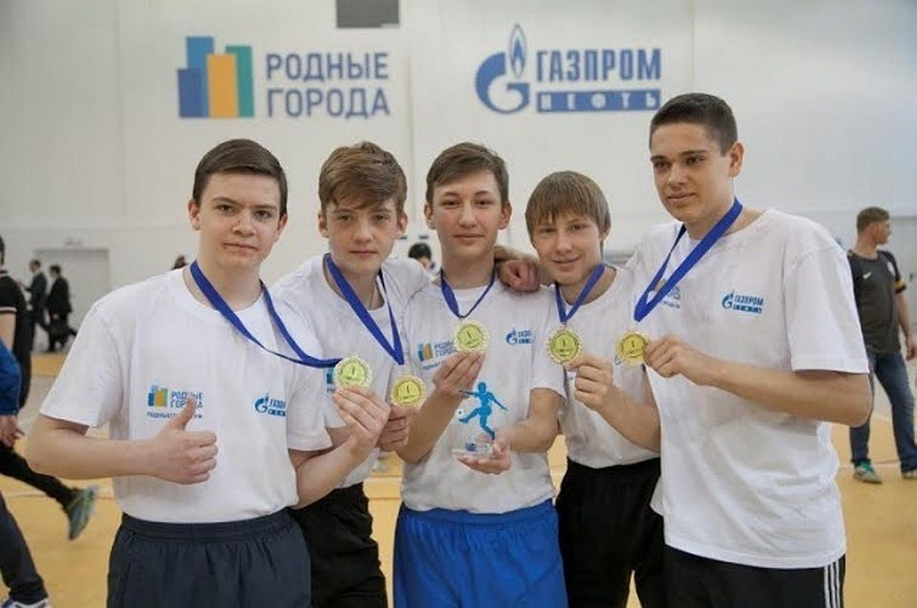
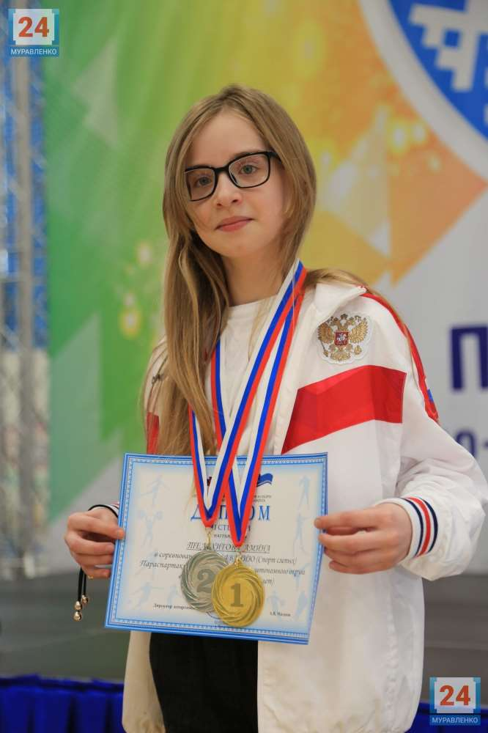
Анализ тренировочного процесса
Анализ тренировочного процесса включает в себя:
Организация тренировочного занятия (распределение нагрузки в разных частях тренировочного занятия);
Содержание тренировочного занятия (соответствие требованиям программы спортивной подготовки);
Качественное ведение документации;
Личностные качества тренера (профессиональное общение, принципы тренировки, регулирование нагрузки, соблюдение требований, умение управлять).

Slide 8
Реестр затруднений
На основе анализа тренировочного процесса и анкетирования тренеров мы составили реестр затруднений МБУ «СШ «Муравленко».
Проблема | Причины | Метод сбора информации | % отклонения | Пути решения задач
Плохая посещаемость тренировочных занятий на отделениях | -Однообразные тренировочные занятия; -Отсутствие игровой специфики; -Большой объем нагрузки. | -Наблюдение за тренировочным процессом; -Анализ журналов посещаемости, плана-конспекта тренировочного занятия | 30 % | - Сформировать методические рекомендации тренерскому составу по привлечению и сохранению контингента; - Повысить эмоциональную насыщенность учебно-тренировочных занятий.
Незнание нормативной документации | - Нехватка времени; - Отсутствие возможности тренерского состава в изучении нормативной документации. | -Анкетирование; -Тестирование; - Опрос. | 40 % | - Проведение курсов повышения квалификации в офлайн формате; - Проведение методических дней различными подведомственными органами.

Slide 9
Реестр затруднений (2)
Проблема | Причины | Метод сбора информации | % отклонения | Пути решения задач
Отсутствие инновационных методов в тренировочном процессе | -Отсутствие новизны тренировочных занятий; - Неумение оценивать и прогнозировать внедрение новых методик в тренировочном процессе. | - Анкетирование; - Наблюдение за тренировочным процессом; -Опрос. | 50 % | - Помощь инструкторов-методистов; - Изучение новых тренировочных занятий, самообразование; - Внедрение новых целей, содержания, методов и форм тренировочных занятий.
Неумение применять знания в области психологии в процессе тренировочной деятельности | -Малый стаж работы тренеров; -Незнание особенностей поведения своих спортсменов; - Отсутствие спортивного психолога. | - Имитационное моделирование; - Наблюдение; Анкетирование; Опрос. | 30 % | - Психолого-образовательные работы специалистов с тренерским составом; - Соблюдение всех принципов психологической подготовки спортсменов; -Введение в штат спортивного психолога.

Slide 10
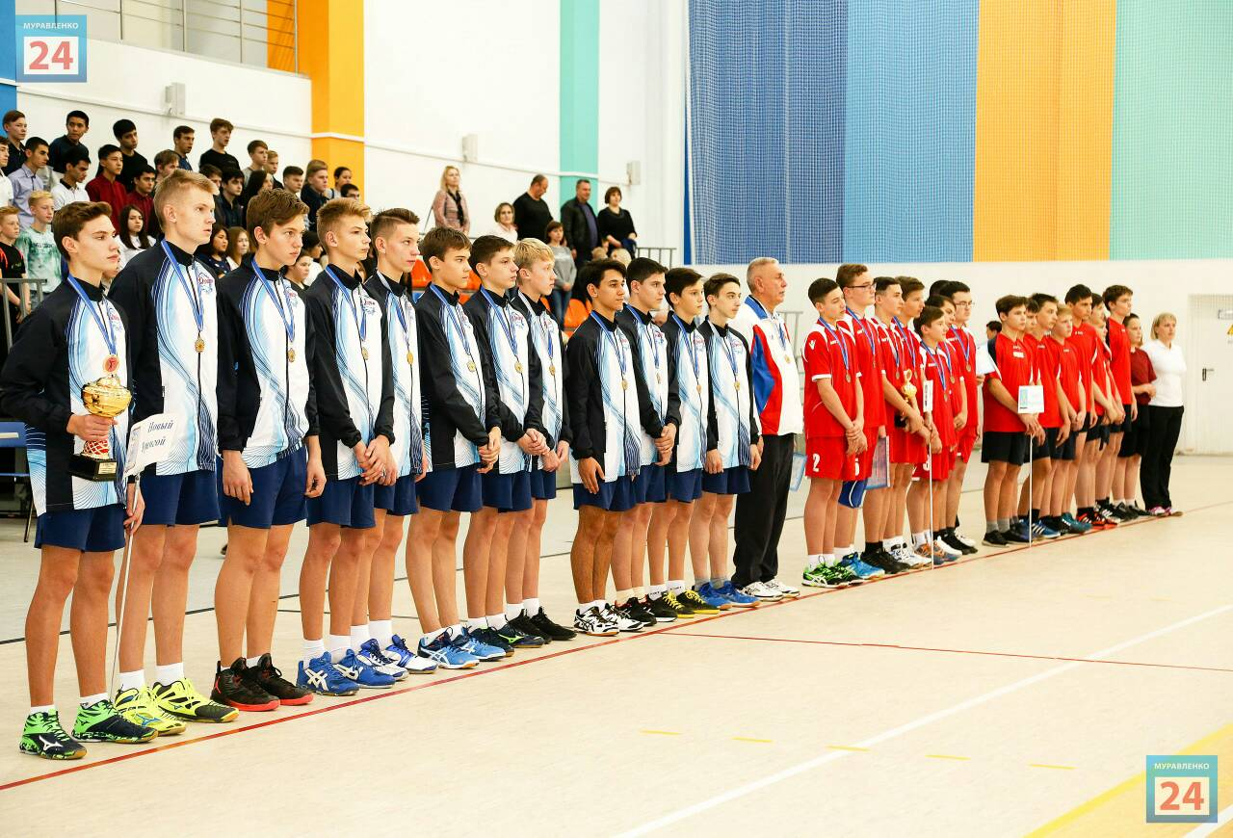
Итоги
Тренировочная деятельность МБУ «СШ «Муравленко» находится на хорошем уровне;
В результате мониторинга были выявлены незначительные затруднения работы тренерского состава;
Решение затруднений будет осуществляться через систему мер нормативного, научного и программно-методического обеспечения.

Slide 11
Спасибо за внимание!

